Slide 1
آخرین شاخصهای ارزشیابی برنامه های ثبت
ارزشیابی فعالیتهای پژوهشی سال 1400

Slide 2
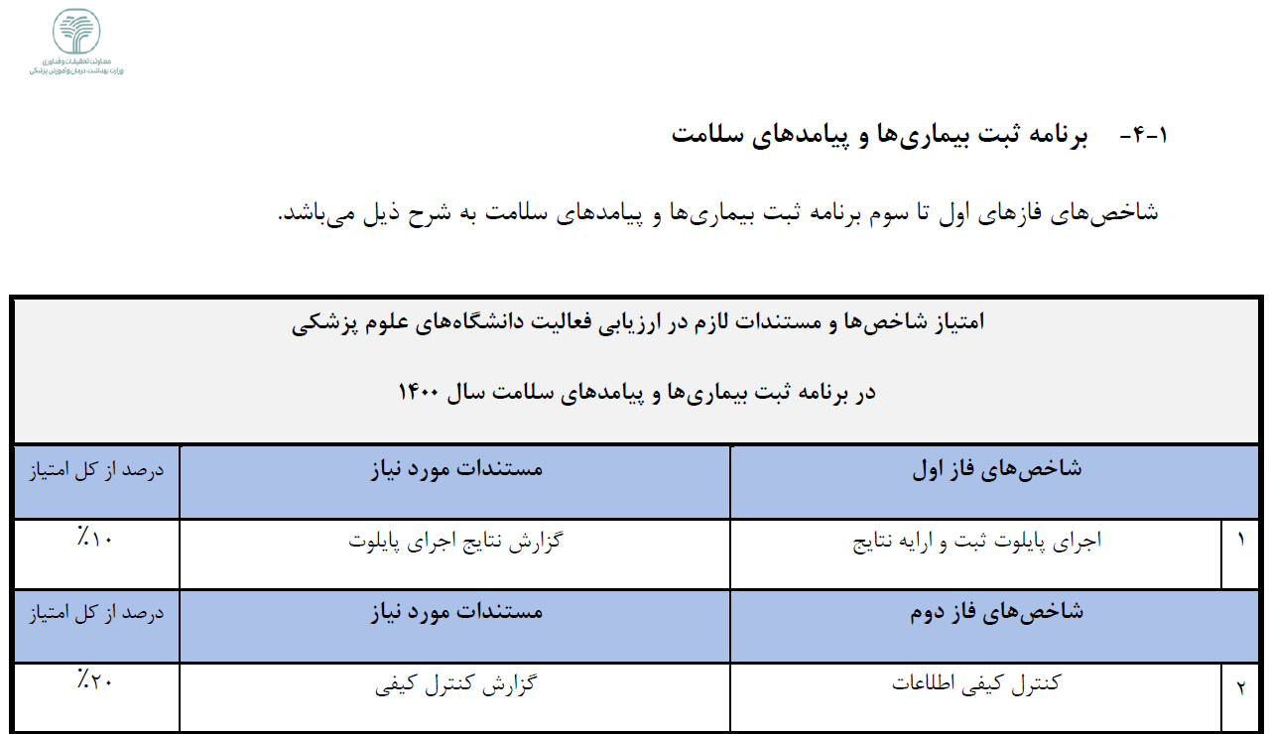
فاز اول و دوم

Slide 3
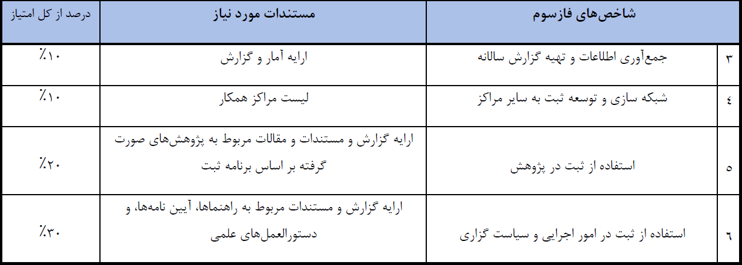
فاز سوم

